Slide 1
التحرش وسبل مواجهته
م.أية هيثم خزعل

Slide 2
تتضمن المحاضرة عدة محاور :
المحور الأول : مفهوم التحرش
المحور الثاني : أشكال التحرش
المحور الثالث : أسباب التحرش
المحور الرابع : ظاهرة التحرش في القانون العراقي
المحور الخامس : كيفية علاج او الحد من هذه الظاهرة

Slide 3
المقدمة:
التحرش ظاهرة عالمية تظهر في مختلف المجتمعات باختلاف مكوناتها الثقافية والدينية، وهي من الظواهر الاجتماعية التي تزيد نسبة حدوثها يوما عن يوم،وتظهر في مجموع الأفعال التي تتضمن انتهاكات بسيطة إلى مضايقات حادة، تشمل تلميحات لفظية وصولا إلى النشاطات الجنسية وأكثر الفئات المستهدفة لهذه الأفعال المشينة هم الأطفال والنساء و ذوي الاحتياجات الخاصة.

Slide 4
أن التحرش : هو شكل من اشكال الفساد، ويعرفه بعض العلماء هو انتهاك لقواعد السلوك الاجتماعي التي تتعلق بالمصلحة العامة والاجتماعية، أي يكون سلوك منحرف عن طريق طرق غير شرعية وغير مشروعة اجتماعيا ودينيا للوصول للأهداف معينة ويلحق الأذى بالمجتمع او بشريحة منه ويسبب اضرار لهم.
وأن التحرش يكون سلوكا غير مرغوب به ومرفوض من المجتمع بأكمله،وقد يؤدي إلى خلق جو من المعاداة أو الترهيب، ويؤثر بصورة ً بشكل غير مقبولة على أداء عمل المتحرش به، أو يؤثر سلبا آخر على فرص عمل ذلك الشخص. وهو نوع خاص من التحرش التميزي ويتألف من أعمال أو كلمات، أو مفاتحات جنسية غير مرغوب فيها.

Slide 6
يعرف التحرش ( للدكتورة شاهيناز إسماعيل)
أنه "فعل أو سلوك يصدر من ذكر ضد أنثى سواء أكان بالنظر، أم باللفظ ، أم بالاحتكاك الجسدي، ينتج عنه تأثيرات مرتبطة بالجنس لدى الأنثى، التي لا تقبل هذا الفعل أو السلوك، وقد يترك هذا الفعل أو السلوك أذى ً لدى الأنثى التي تتعرض للتحرش.

Slide 8
ويعرف التحرش بصورة عامة:
هو التعرض للمراة باي شكل من اشكاله بما يخدش حياءها سواء كان للأطفال و الفتيات و المرأة و ذوي الاحتياجات الخاصة ،ويعرضهم للإيذاء النفسي او جسدي سواء كان بالإثارة او بالإغواء او بالمضايقة او غيرها ، أي بمعنى فعل جنسي خادش للحياء يصدر من شخص ضد شخص آخر دون إرادة من الموجه إليه الفعل عن طريق النظرة او الحركة او القول تلميحا او تصريحا او اللمس الجسدي او التلاصق باي شكل له يؤدي الى التحرش.

Slide 9
قد اكدت دراسات كثيرة في بلدان عديدة ، وأصبح موضوع التحرش الجنسي في الجامعات جليا وواضحا، ولا يقتصر فقط على الطالبات والأستاذات والعاملات، بل تعدى الأمر إلى الطالب والأستاذ والموظف الذي أصبح يعاني من التحرش داخل أروقة الجامعات، لكن المتعارف عليه أن الطالبات أكثر الفئات عرضة للتحرش الجنسي في الجامعة.
في جامعات متعددة و في منها مصر والعراق ، فقد أكد العمل الميداني أن التحرش موجود في جميع الجامعات وأنه واقع يصعب اكتشافه وادانته ، ويكون بين الجنسين وتختلف مظاهره. وتتعدد أشكال التحرش في الوسط الجامعي بين اللفظي والرمزي والجسدي، ومما الشك فيه انه توجد أسباب وراء تفشي ظاهرة التحرش بين مختلف فئات الجامعة، تعود الأسباب نفسية، اجتماعية وأخرى ثقافية وغيرها، ومهما تكن الأسباب فإن هذه الظاهرة تستحق الوقوف عليها ودراستها، وبناء على ما تقدم فان هذه الدراسة تحاول دراسة ظاهرة التحرش في الوسط الجامعي من وجهة نظر الأساتذة الجامعيين، باعتبارهم جزء هام في التفاعلات الاجتماعية ضمن البيئة الجامعية، وارتأينا أن تكون الدراسة مع مجموع الأساتذة المختصين في العلوم الاجتماعية، ليتسنى لنا فهم أعمق للظاهرة ومعرفة أهم أشكالها وأسبابها، وصولا إلى اقتراح حلول للحد من تفشي التحرش بأنواعه في الأوساط الجامعية.

Slide 10
وان التحرش للطالبات الجامعة يكون :
انتهاك صارخ ومتعمد لخصوصية الحرم الجامعي لمرأة من قبل الرجال، سواء كان بالنظر، أو اللفظ ، أو الاحتكاك الجسدي، او تعليقات خاصة بجسدها ، و هذا يسبب إيذاء نفسي و بدني وأخلاقي للطالبة في المكان الذي يجب ان تحس به بالأمان بسبب وجود اكاديميين ويوجد فيه جميع العقول المتعلمة داخل الحرم الجامعي.

Slide 12
أشكال التحرش :
تتعدد أشكال التحرش وتتنوع حسب المجتمع وحسب ثقافة الناس، وقد يتضمن التحرش أكثر من شكل من الأشكال المعروفة:
1- التحرش باللمس: مثل الاحتكاك الجسد باللمس باستخدام اليد أو الجسم كله لمحاولة تحرش بالمرأة.
2- تحرش باللفظ : مثل إصدار أقوال فاحشة أو ألفاظ تدعو لممارسة الفحشاء أو ألفاظ مبتذلة ومسيئة لأعضاء جنسية للطرف المفعول به.
3- التحرش بالملاحقة والتتبع: أي يقوم المتحرش بتتبع الأنثى التي يتحرش بها، ويمشي خلفها ويشعرها أنه يراقبها ويتتبعها وهي ذاهبة إلى مكان ما ويقوم المتحرش خلفها مباشرة أو بالقرب منها سواء أكان ذلك على قدميه أو قد يتتبعها بسيارته الخاصة ويخرج من شباك السيارة ليقول لها كلمات وتلميحات جنسية.

Slide 14
4 -التحرش بمكالمات هاتفية: حيث يقوم المتحرش بالاتصال بالأنثى التي يريد التحرش بها وإغوائها عن طريق إسماعها ايحاءات جنسية.
وهناك من يصنف التحرش إلى نوعين رئيسين، هما:
التحرش الكلامي: تعليقات ودعابات، حركات، أصوات أو اقتراحات جنسية. همسات بطريقة خادشه للحياء مع إصدار أصوات جنسية. السؤال عن التخيلات أو التفصيلات الجنسية أو الماضي الجنسي. إصدار تعليقات معينة حول ملابس الجسم أو شكل أحدهم.
ب- التحرش غير الكلامي: عرض صور جنسية أو أفلام ورسائل البريد الإلكتروني، والملصقات، والهدايا، والمواد ذات الطبيعة الجنسية. وتخطي الحدود والمساحة الجسدية، كالاقتراب منه أكثر من اللازم وإجباره على التلفظ بألفاظ فاضحة، وتعابير إيماءات بالوجه والغمز والنظرات الفاضحة، والقيام بحركات جنسية بواسطة اليد أو الجسد التلصص على الآخرين والمداعبة أو الملاطفة.

Slide 15
5- التحرش الالكتروني: بدأت ظاهرة التحرش عبر الوسائط الالكترونية منذ بداية الانترنيت ومنها الفيس بوك والوا تساب والتوتير وغيرها من البرامج الالكتروني ويكون أكثر سرعة وانتشارا، حيث يكون مختلف الأماكن ومختلف الشبكات ولأستطيع الاثبات لان مرات يستخدم بيئة افتراضية ويستطيع إخفاء أي معلومة تديته، لذلك انتشر بشكل واسع وسريع هذا الشكل من التحرش الجنسي.

Slide 16
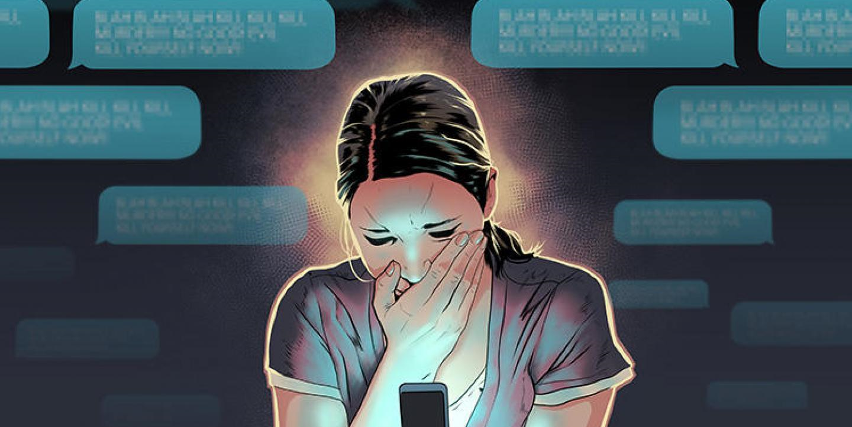

Slide 17
أسباب التحرش :
هناك عدة أسباب للتحرش في مختلف المجتمعات ولكل الطبقات الاجتماعية ومختلفة الاعمار وهي :
أسباب اجتماعية:
أي تأتي في مقدمة أسباب التحرش عدم وجود تنشئة سليمة منذ الصغر بالإضافة إلى دور الإعلام والمدارس؛ لأنها عوامل مؤثرة في نشأة الطفل ويجب التركيز عليها وضرورة الاهتمام بوجود وازع ديني قوي لتقليص هذه الظاهرة ، وتعد من أهم العوامل الاجتماعية المؤدية إلى انتشار ظاهرة التحرش بالإضافة إلى ما تبثه وسائل الإعلام من مواد إباحية.

Slide 18
2-أسباب ترجع لمعتقدات خاطئة:
هناك بعض المعتقدات الخاطئة التي تسهم في تشجيع ظاهرة التحرش ومنها:- خوف من المجتمع فقد تخجل الضحية من الحادثة لما تتعرض له من لوم واستنكار اجتماعي عام لان المجتمع يجرم على الضحية ، وأن يصبح المتحرش أكثر جدية أو تخاف تكرار الفعل إذا ما فضحت الحادثة. والتقليل من شأن الحادثة بأن تقول الضحية لنفسها "ليست بمشكلة كبيرة أنى حساسة أكثر من اللازم أو أني أبالغ في العفة والاحتشام" كما قد تسمع الضحية هذه العبارات من الآخرين، بالإضافة إلى الشعور بالذنب فقد تشعر الضحية بالذنب تجاه ما حصل معها وتلوم نفسها.
3- عدم اخذ خطوات جدية في توعية في التربية والتعليم كلاهما في المدارس والجامعات.

Slide 19
ظاهرة التحرش في القانون العراقي:
التحرش الجنسي بانه تصرف عدواني يصدر عن شخص بقصد الاعتداء على كرامة وحرية المرأة الضحية من دون رضاها مما يولد لديها مشاعر ارتباك او انزعاج او قرف يؤثر على أدائها في الدراسة والعمل ويشوش تفكيرها.
الأرقام الإحصائية للتحرش:
حيث وجدت دراسات عديدة وكثيرة وفي مختلف الدول العالم سواء كانت عربية او اجنبية ، وظهرت دراسة في سنة 2009 في مصر
حيث كانت نسبة التحرش بالنظر حوالي (67%)
وكانت نسبة التحرش باللمس حوالي (46%)
ونسبة التحرش بالتلميح حوالي (40%)
وظهرت دراسة أخرى تونس أيضا سنة 2013
وكانت نسبة التحرش بالنظر حوالي (93%)
ونسبة التحرش الهاتفي (39%)
ونسبة التحرش بعبارات بذيئة حوالي (60%)
وشعور الخوف من المتحرش لدى بعض الفتيات كان بنسبة حوالي (44%).

Slide 20
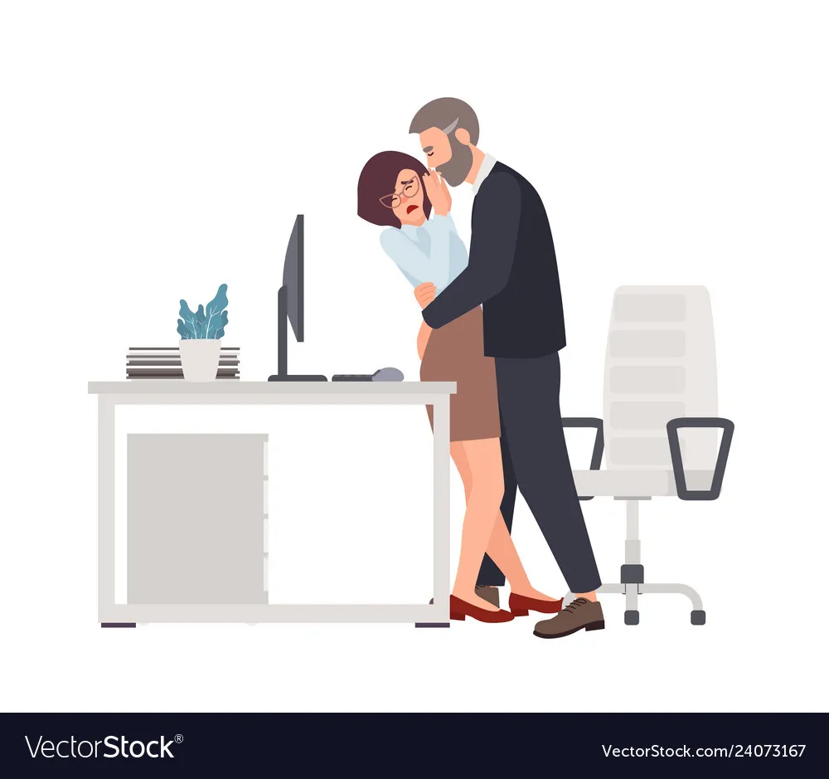

Slide 21
اما ما يخص مجتمعنا العراقي:
حيث شملت الأرقام الإحصائية (90%) بالمختلف أنواع التحرش الجنسي
وظهرت نسبة التحرش اللفظي في العراق
(67%)
وظهرت نسبة التحرش الجسدي في العراق (22%)

Slide 22
حيث تقول المحامية زينب محمد لأوي، إن "عقوبة التحرش في القانون العراقي موجودة، إذا تضمّن استخدام القوة أو التهديد، ويحاسب عليه القانون وفق المادة 396 من قانون العقوبات بالسجن 7 سنوات وتشدَّد العقوبة إلى 10 سنوات إذا كان المجني عليه/ دون الـ18 سنةً"، لافتةً إلى أنه "في بعض الدول مثل أمريكا، تكون عقوبة مثل هذه الظاهرة المؤبد". وأيضا في تركيا يكون السجن لمدة(6 سنوات ) عند التحرش.
وتضيف: "هناك صعوبة على النساء في إثبات التحرش، فلا بد أن تحضر مقطعاً صوتياً أو مصوراً أو محادثات، وهذا في حد ذاته خادش للحياء بالنسبة إلى مجتمعنا العراقي"، مشددةً على ضرورة الرقابة على المؤسسات الحكومية والأهلية.

Slide 23
في المقابل، من الثابت في العراق أن معظم القضايا التي يبتّ فيها القانون تتدخل فيها العشائر ليتم حل القضية بمبلغ مادي تقرره العشيرة الأخرى، ويذكر الموقع الإلكتروني لمجلس القضاء الأعلى، في تقرير أورده في 15 أيلول/سبتمبر عام 2019، عن قاضي محكمة تحقيق الكرخ في بغداد، إن "المحاكم ترِدها قضايا وشكاوى عدّة عن حالات التحرش لكن غالباً هذه الدعاوى تنتهي بالصلح والتراضي وأحد الأسباب يرجع إلى الصلح العشائري وكون المجتمع العراقي مجتمعاً محافظاً".
وحيث ان الإفادة تكون للمتحرش لان سوف تدفع عشيرته المبلغ ويبقى على تصرفاته وتبقى الضحية تعاني من هذا الامر سواء كان نفسي او سلوكي او أخلاقي عدة أمور تبقى تستذكرها .

Slide 24
حيث نص قانون العقوبات في المادتين (400 و 402) بعض اشكال التحرش التي تتضمن جرائم ارتكاب فعل خادش للحياء و تعرض لامرأة في محل عام بأفعال على وجه يخدش حياءها.
وهذه المادة (400) تنص على :
من أرتكب مع شخص ذكرا او انثى فعلا مخلا بالحياء بغير رضاه او رضاها يعاقب بالحبس مدة (لا تزيد عن سنة ) وبغرامة (لا تزيد على مائة دينار) ، او بإحدى هاتين العقوبتين.
المادة (402) تنص على:
يعاقب بالحبس مدة لا تزيد على ثلاثة أشهر وبغرامة لا تزيد على ثلاثين دينار او بإحدى هاتين العقوبتين:
من طلب أمور مخالفة للآداب من الاخر ذكرا كان او انثى.
من تعرض لأنثى في محل عام بأقوال او أفعال او إشارات على وجه يخدش حياءها.
2-تكون العقوبة الحبس مدة لا تزيد على ستة أشهر والغرامة التي لا تزيد على مائة دينار إذا عاد الجاني الى ارتكاب جريمة أخرى من نفس نوع الجريمة التي حكم من اجلها خلال سنه من تاريخ للحكم السابق.

Slide 26
للحد من هذه الظاهرة يجب ان نتبع مجموعة من الاقتراحات او كيفية علاجها هذه الظاهرة ب :
1- العمل على اعداد برامج توعية وتربوية لكيفية التعامل مع التحرش.
2- تفعيل دور المرشد النفسي والاجتماعي في الجامعات والمدارس لإيجاد الحلول او السماع المشاكل التي يواجها الطلبة.

Slide 27
3- يجب ان يكون الدعم النفسي او المرشد النفسي يكون صادقا وحازما ومحايدا، للحد من هذا التحرش، ويقلل التوتر النفسي الذي تعرضت له الطالبة وتوعيتها على عدم الخوف والسكوت وعدم الخجل وتعزيز الثقة الكاملة بنفسها .
4- العمل على وجود رادع بالقانون لهذا التحرش ووضع عقوبات تعمل على أساسها ، او تكون من الناحية الاجتماعية مثل تكلفة مادية ومعنوية ، للحفاظ على خصوصية المرأة في مختلف الأماكن وعدم تعرضها للتحرش، وهذا ما تنص علية مادة رقم (400 و 402).

Slide 28
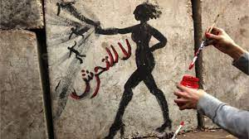

Slide 29
وشكرا لحسن أصغائكم

